Slide 1
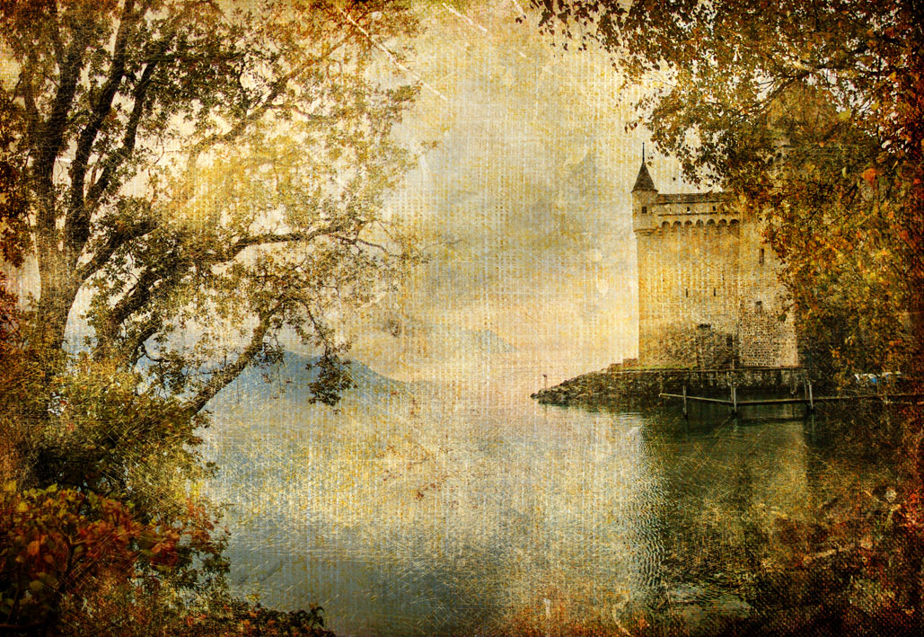
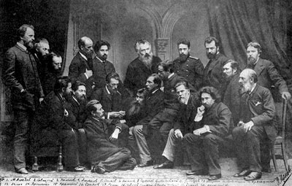
«ХУДОЖНИКИ-ПЕРЕДВИЖНИКИ»

Slide 2
Товарищество передвижных художественных выставок – объединение художников России конца 19 века. В ноябре 1863 года четырнадцать выпускников императорской Академии художеств отправили в Совет Академию просьбу, в которой просили заменить традиционное конкурсное задание, предоставив молодым художникам свободу в выборе темы.
Полученный от Совета отказ обернулся так называемым «бунтом четырнадцати». Выпускники, оставив Академию, создали «Санкт-Петербургскую артель художников».
В 1870 году это объединение было переименовано в «Товарищество художественных выставок». Членами ТПХВ в разные периоды были Н.Н. Ге, И.Н. Крамской, Г.Г. Мясоедов, В.Г. Перов, В.А. Серов, В.Д, Поленов, И.Е. Репин, А.К. Саврасов, В.И. Суриков, И.И. Шишкин и многие другие. Этим художникам удалось создать новое, «живое» искусство, противостоящее безжизненной живописи Академии Художеств. ТПХВ стало символом искусства живописи девятнадцатого века.
Русские художники передвижники стремились показать в своих работах идейную сторону изобразительного искусства которая ценилась на много выше, чем, эстетическая, поставив перед собой задачу широкой пропаганды изобразительного искусства, целью которой было общественно-эстетическое просвещение народных масс, сближающего с жизнью демократического искусства. Раскрыть в своих картинах истинную живую жизнь угнетенного крестьянства, страдающих от власти помещиков и богачей, это было основной задачей. Многие произведения художников передвижников писались с натуры в стиле жанровой живописи, другие работы писались под воображением от реальной жизни.

Slide 3
Принципы движения передвижников основывались не только на достижениях российского искусства, но и на опыте мировой живописи. Известно, что члены этого товарищества регулярно изучали произведения других художников, выезжая за границу. Они работали в различных жанрах: исторический, пейзажный, портретный. Но каждое произведение, независимо от выбранного жанра, обращалось к современности, отличалось социологической и психологической остротой. Первая выставка состоялась в 1871 году, а расцвет движения пришелся на 80-е годы 19 века.
Устав новой организации был утвержден в 1870 году.
В основе главных идей художников-передвижников были постулаты философского романтизма. Их цель – создание нового искусства, освобожденного от сухих безжизненных рамок. Мир должен был увидеть сам себя через призму истории. В целом передвижники ориентировались на современность, создавая большое количество жанрово-бытовых сюжетов. Искусство должно быть связано с реальностью напрямую, согласно принципам передвижников, поэтому основными стилями их работ оставались реализм и импрессионизм. Творчество художников, состоявших в ТПХВ, отличалось обостренным психологизмом и выраженной социальной составляющей.
Первая выставка Товарищества открыта в Петербурге 29 ноября 1871 г. в здании Академии художеств. На выставке были показаны работы 16-ти художников. Произведения В. Ф. Аммона, С. Аммосова, А. П. Боголюбова, Н. Н. Ге, К. Ф. Гуна, Л. Л. Каменева, Ф. Ф. Каменского, М. К. Клодта, И. Н. Крамского, В. М. Максимова, Г. Г. Мясоедова, В. Г. Перова, И. М. Прянишникова, А. К. Саврасова, И. И. Шишкина, М. П. Клодта.
1917 год стал годом перемен и для художников-передвижников. Постепенно ТХПВ потеряло свою самостоятельность и к 1923 году окончательно слилось с Ассоциацией художников революционной России.

Slide 4
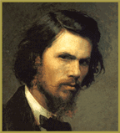
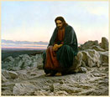
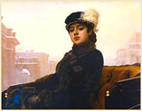
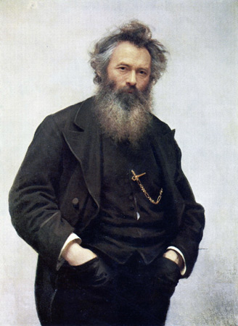
Крамской Иван Николаевич (1837 - 1887) Известный живописец, один из главных реформаторов в искусстве, известный своей анти академической деятельностью, пропагандирующий в пользу свободного развития молодых художников. Крамской главный учредитель и основатель ТПХВ. Замечательный мастер портретного жанра.
Портреты: Л. Н. Толстого, М. Е. Салтыкова - Щедрина, Софьи Николаевны Крамской, Портрет неизвестной прекрасной незнакомки, портрет Некрасова, А. Д. Литовченко, И. И. Шишкина и др. Знаменитая картина Христос в пустыне вызвала бурю эмоций и долго не утихавшую полемику. В этой картине Крамской хотел показать драматическую ситуацию нравственного выбора, в котором нет отступления от выбранного пути.

Slide 5
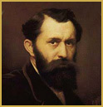
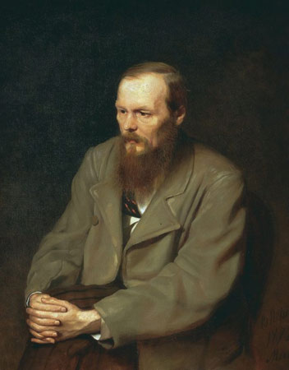
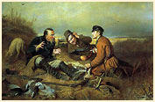
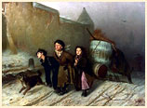
Перов Василий Григорьевич (1834—1882). Его знаменитые картины «Чаепитие в Мытищах», «Приезд станового на следствие». Картины кисти Перова проникнуты подлинным трагизмом. Очень трогательное произведение о бедственном положении детей очень трогательная картина «Тройка». Очень популярна картина «Охотники на привале». Которая и в наши дни считается самой обсуждаемой и любимой всеми охотниками.
Прекрасные портреты современников знаменитых писателей, среди этих работ портрет Достоевского, Тургенева, и Островского.
Русский художник передвижник Перов как ни кто другой раскрыл в своих работах дух идейности и свободы творческого выбора.

Slide 6
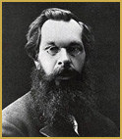
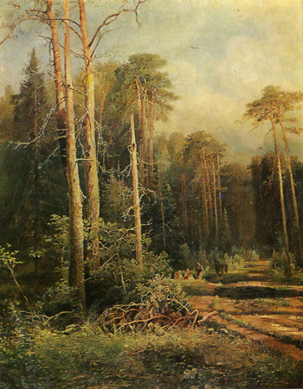
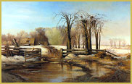
Саврасов Алексей Кондратьевич (1830—1897) Прекрасный художник пейзажист, мастер лирического русского пейзажа, его знаменитая картина «Грачи прилетели», сумев раскрыть в этой картине всю тонкую красоту русского пейзажа, навеянного необычайным лиризмоми, таинством бытия, что перевернуло всякие представления у современников о родной русской природе. Его другие картины не менее популярные «Лесная дорога», «У ворот монастыря», «Весенний день». После Саврасова Лирический пейзаж набрал пик популярности и у других художников. И. Левитан говорил о Саврасове так: Саврасов старался отыскать и в самом простом и обыкновенном те интимные. глубоко трогательные, часто печальные черты, которые так сильно чувствуются в нашем родном пейзаже и так неотразимо действуют на душу. С истоков творчества художника Саврасова в русском изобразительном искусстве пейзажа возродилась лирика, подчеркнутая безграничной любовью к своей родной земле.

Slide 7
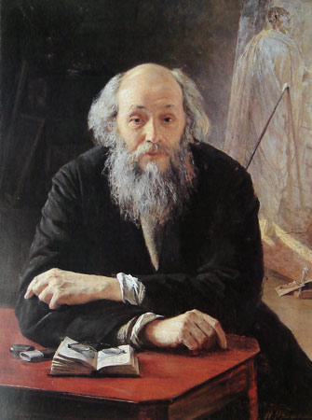
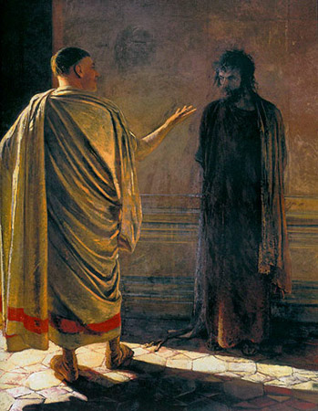
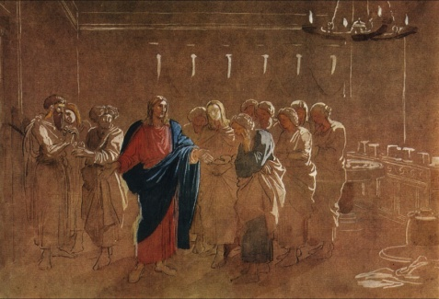
Ге Николай Николаевич (1831-1894). Один из руководителей и организаторов Товарищества передвижников, порвавшим свое творчество с монополией академизма. Ге приверженец отечественной истории, его картина: «Петр I допрашивает царевича Алексея в Петергофе», принесла ему ощутимый успех и популярность современников. Некоторые его работы были не столь удачными: «Екатерина II у гроба Елизаветы», «А.Пушкин в селе Михайловском». Многими работами Ге был часто не доволен, не все из них он завершал до конца, картину «Милосердие» он просто уничтожил, с трудом переживая свои неудачи. Славу ему принесла картина: «Выход с тайной вечери», которая стала одной из лучших произведений, взволновавшая своей выразительностью современников. «Что есть истина?, Христос и Пилат» картина подверглась критике духовенства, за что были сняты с выставки. Работы «Суд синедриона». «Повинен смерти!, Распятие», просто не допускались к выставкам и запрещались к демонстрации.

Slide 8
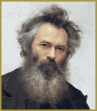
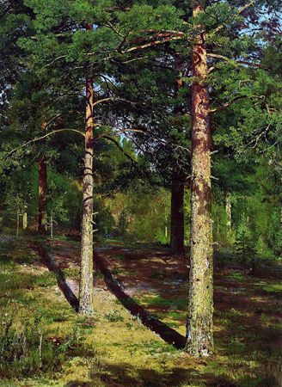
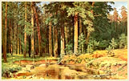
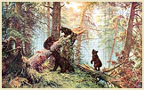
Шишкин Иван Иванович (1832—1898) Знаменитый художник, уникальный мастер по лесным пейзажам, его картины известны очень широкой публике. Шишкин как никто другой любил природу леса с его колоритными оттенками стволов деревьев, яркими полянами освещенные солнцем и воздушностью. Знаменитые картины Ивана Шишкина: Утро в сосновом бору занимательный жанровый сюжет, задуманный художником в картине, во многом способствовал ее огромной популярности, также лиричен сюжет Сосновый бор. Полная душевного равновесия картина Рожь где от края до края колосится золотая рожь охраняемая могучими соснами великанами «Сосны освещенные солнцем». В произведении воплощен весь жизненный опыт и тончайшее знание родной природы, которое было накоплено мастером за долгую творческую жизнь, Многие его картины снискали огромную популярность не только современников, эти картины известны и сегодня большому кругу почитателей его работ. Никто ранее до Шишкина с такой ошеломляющей откровенностью не поведал зрителю о своей любви к родной Русской природе. Произведения И. И. Шишкина стали классикой национальной Русской пейзажной живописи и обрели огромную популярность. Сегодня изображения его пейзажей можно увидеть во многих местах на различных репродукциях, подарочные упаковки, шкатулки сувениры и даже конфеты с известными медведями, все это говорит о большой любви народа к его великому творчеству.

Slide 9
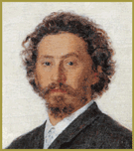
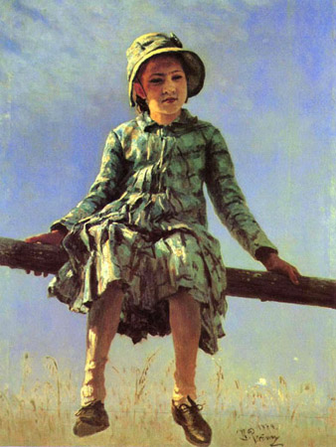
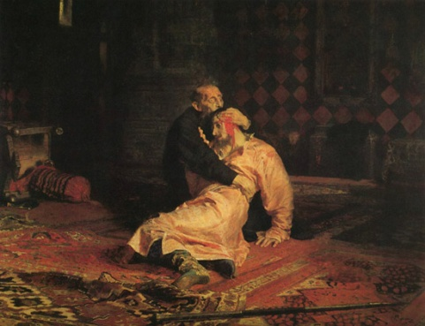
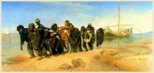
Репин Илья Ефимович (1844—1930) Картины кисти знаменитого художника Ильи Репина отличаются своей разносторонностью. Репин написал ряд монументальных жанровых полотен, получивших огромную популярность у современников, чем произвел сильное впечатление на общественность. Путешествуя по Волге он написал много этюдов, которые в последствии использовал для написания своей известной картины Бурлаки на Волге, после этой работы Репину пришла ошеломляющая известность. Картина «Крестный ход в Курской губернии» в основе которой простой народ, церковные священники, полиция. На полотне показано празднование крестного хода в которой народ олицетворяет боль и немощь тогдашней России, силу и власть полиции. Репин написал также ряд работ на историческую тему: Письмо запорожцев турецкому султану», также не малое впечатление произвела картина «Иван Грозный убивает своего сына», высоко-психологичная картина. Очень жизнерадостный портрет дочери художника Веры Репиной «Стрекоза».

Slide 10
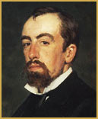
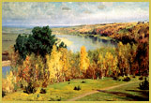
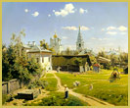
Поленов Василий Дмитриевич (1844-1927 Прекрасный художник оставивший значительное наследие в русской пейзажной живописи 19 и 20 века, отличающейся трогательным эмоциональным восприятием и яркой насыщенностью колорита красок . Творческий потенциал Поленова был склонен к эпическому видению пейзажа, он очень любил русскую природу и соответственно тяготел к пейзажной тематике. По жизни творчество художника это постоянный поиск прекрасного, пробуждающее к хорошему настроению и умиротворению. Самыми заметными работами Поленов засветился в таких замечательных картинах как, 'Московский дворик', 'Заросший пруд', Золотая осень и картину Бабушкин сад, которая была, как раз выставлена на передвижной выставке передвижников в 1879 году, с этого момента он стал полноправным членом союза передвижников. Творчество Василия Поленова отличается разносторонностью, он много работал, как театральный художник расписывавший различные театральные декорации, кроме своих живописных дарований участвовал в архитектурных разработках, увлекался музыкой, способствовал продвижению различных новаторских решений.

Slide 11
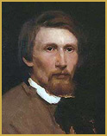
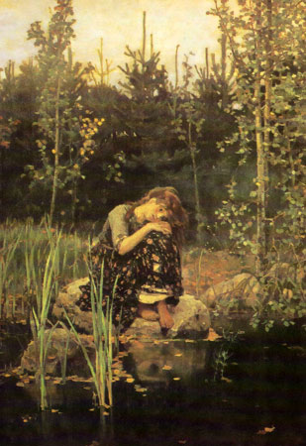
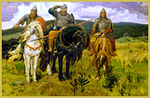
Васнецов Виктор Михайлович (1848-1926) Знаменитый мастер - живописец, портретист и пейзажист, театральный художник. В составе передвижников с 1878 года. Один из первых замечательных русских художников, творчество художника Васнецова было обращено к русскому фольклору, он создал много полотен на тему русской истории, народных сказаний и былин.Некоторое время Васнецов работал и для театра создавая различные декорации и костюмы к пьесам и сказкам, которые оказали огромное влияние на развитие театрально-декорационного искусства России. В своих знаменитых произведениях он стремился передать эпический характер Руси, навеянные искренней поэтичностью, проникнутые глубоко национальным восприятием родной старины. Его известные работы в этом жанре: Ковер самолет, одна из самых популярных в народе Картина Три богатыря, Витязь на рапутье, После побоища Игоря Святославича с половцами, картина Аленушка, очень прекрасная работа по сказке Иван-царевич на сером волке, Царь Иван Грозный, картина Баян , Снегурочка и многие другие работы. Многие эти полотна сыграли огромную роль в развитии русской национальной живописи.

Slide 12
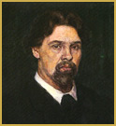
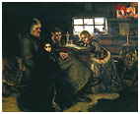
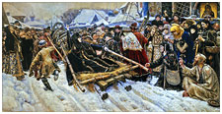
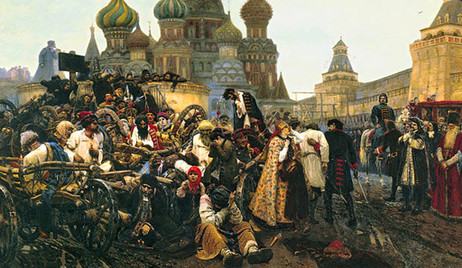
Суриков Василий Иванович (1848—1916) Замечательный русский художник, прекрасный мастер цвета и колорита красок и живописных приемов, очень хорошо знавший русский быт и нравы прошедших эпох. Во многих своих произведениях Суриков избрал трагические фрагменты русской истории. На фоне картин В. Сурикова заметно выделяются замечательные исторические работы в которых он отразил яркие психологические образы своих героев в крупномасштабных полотнах, таких как: знаменитая картина «Боярыня Морозова», «Петровская казнь стрельцов» в картине «Утро стрелецкой казни», «Меньшиков в Березове». Картины Сурикова уникальны в значительной мере преобладающим, живописным – колоритом и жизненной правдивостью. В более свободное время художник уделял написанию портретов, например один из них «Портрет Сурикова».

Slide 13
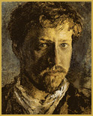
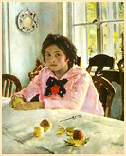
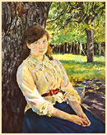
Серов Валентин Александрович (1865—1911) Очень модный художник своего времени, в основном славу ему принесли его портреты, хотя он также писал пейзажи и картины по историческим сюжетам, иногда работал как театральный художник,, как никто другой Серов мастерски рисовал карандашом с натуры, точно передавая пропорции лица человека . Серов как ни кто другой знал что такое портрет и как рисовать портрет ему очень много позировали известные меценаты, артисты и писатели, достаточно хорошо передавал сходство, все это сказывалось с тем, что много уроков художник получил от Ильи Репина. Больше всего были заметны его портреты: «Девочка с персиками», картина овеяна детским восприятием одухотворенности и нежности, зачаровавшая современников розово золотистыми тонами и воздушностью. «Девушка освещенная солнцем», в картине играет утреннее солнце осветившее поляну, молодая девушка сидящая в тени излучающая молодость и красоту, портрет М. Н. Акимовой и многие другие. Творчество художника развивалось в нескольких направлениях, но более всего он был близок к жанру портретного искусства.

Slide 14
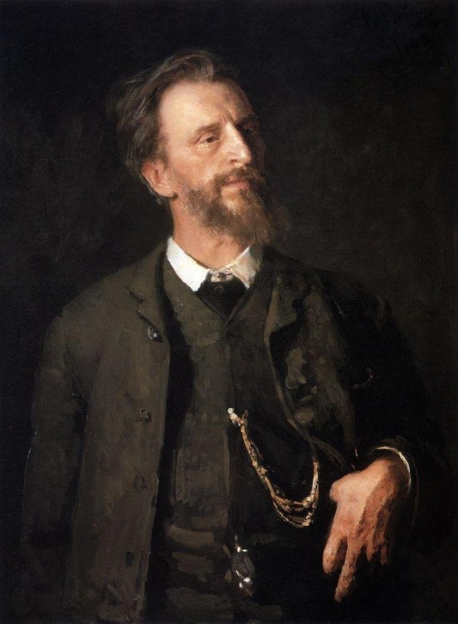
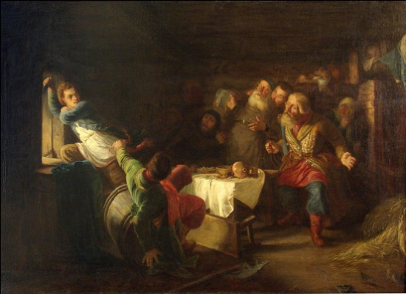
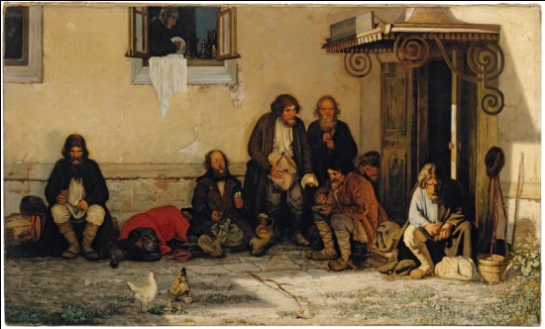
Мясоедов Григорий Григорьевич (1835-1911) В 1861 году, еще будучи слушателем Академии, Мясоедов написал картину «Поздравление молодых в доме помещика», за которую получил малую золотую медаль, «Бегство Григория Отрепьева из корчмы» Мясоедов получил большую золотую медаль. В.В. Стасов назвал эти работы одними из первых заявок на пути создания реалистических исторических картин. Далее историческая тематика будет присутствовать в творчестве Мясоедова постоянно, наряду с произведениями бытового жанра. Эти линии на протяжении всего творчества художника очень тесно сближались, переходя друг в другаТворчество у Мясоедова все время сочеталось с активной общественной деятельностью. Именно Г.Г. Мясоедов является одним из инициаторов создания организации художников нового типа - Товарищества передвижных художественных выставок. Самое известное произведение художника – «Земство обедает». На этом полотне изображен провинциальный городок. В солнечный полдень у подъезда земской управы собралась группа крестьян. Один, расположившись на каменных плитах и положив голову на котомку, дремлет, другие неспешно едят: хлеб с солью да лук - вот их обед. А в доме, только что обедали чиновники: через открытое окно виден лакей, тщательно моющий посуду. В данном произведении прослеживается критический сюжет: противопоставление земцев чиновников и крестьян, контраст богатства и бедности. Но не это стало для художника главным в картине. Но самым главным для художника в картине стало воспроизведение самих крестьян. В них Мясоедов разглядел и изобразил разнообразие характеров, своеобразную внутреннюю собранность и красоту.

Slide 15
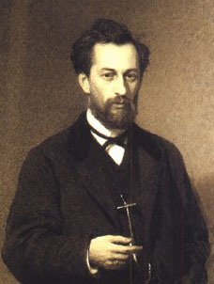
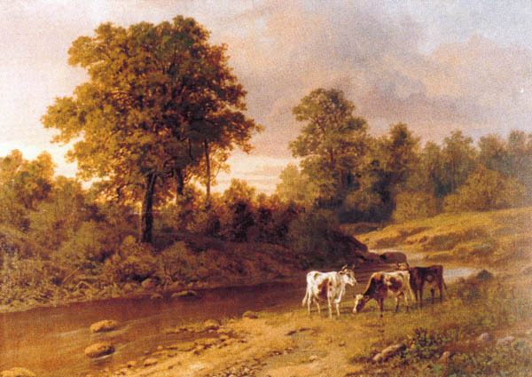
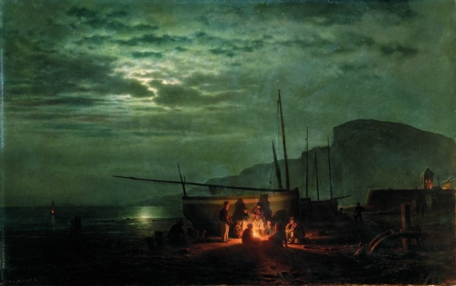
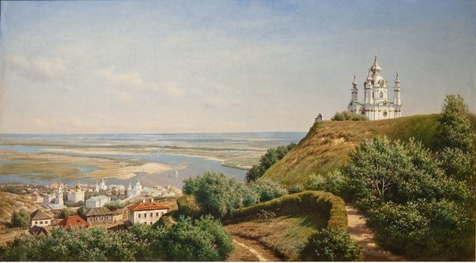
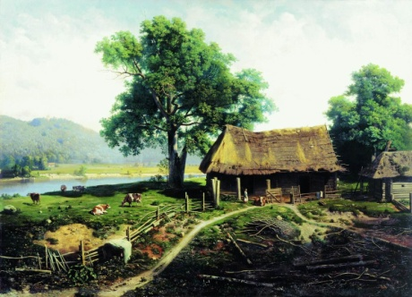
Клодт Михаил Константинович (1832-1902) Михаил Константинович создает ряд «российских» пейзажей. Особенно ему удались картины «Дубовая роща» (1863), «Большая дорога осенью»,«Вид в Орловской губернии», за которую в 1864 году художник получил звание профессора.
При создании своих картин М.К. Клодт обращал внимание на каждую мелкую деталь, добивался скрупулезной точности, порой по несколько раз переписывая картину. Поэтому неудивительно, что на создание картины у него уходило очень много времени. Художника это сильно раздражало, однако ничего поделать с собой он не мог, продолжая много и упорно работать художник создает ряд замечательных полотен, которые вошли в «золотой фонд» русского пейзажа: «Вечерний вид в деревне», «Орловская губерния», «Рожь», «Лесная даль в полдень». Художник вместе с А. Боголюбовым и С. Воробьевым создал класс пейзажной живописи. Из последних его произведений следует отметить картины «Волга под Симбирском» и «Прибрежье».

